Slide 1
n
Concertation officielle du zonage médecins
ARS / URPS
06/10/25
ARS IDF – Pôle RHS – Service démographie et études - 2025

Slide 2
Le zonage est un dispositif réglementaire réévalué tous les 2 ans avec un cadrage national et des possibilités d’ajustement régional à la main des ARS
Objectifs :
  identifier les territoires où l’accès aux soins est insuffisant
  repérer les zones sous-dotées en professionnels de santé
Le zonage permet ainsi :
  d’orienter les politiques de répartition de l’offre de soins,
  de réduire les inégalités territoriales d’accès à la santé
  de favoriser l’attractivité des zones prioritaires grâce à des incitations financières et contractuelles
Attendus de l’arrêté 2025 :
ZIP : 62,1% de la population (en 2022 : 62,4%)
ZAC : 24,6% de la population (en 2022 : 33,9%)
AZ : 13,3% de la population (en 2022 : 3,7%)
IDF = 4ème région avec la plus grande part de sa population en ZIP

Slide 3
1. Méthodologie
Arrêté du 9 mai 2025 fixe:
La méthodologie du zonage
Les parts régionales de population pour la détermination des zones avec une offre de soins insuffisant
2. Indicateurs – Score – Maille Géographique
  Maille géographique :
  Territoire de Vie Santé (TVS)
  Arrondissements pour Paris
  Quartier prioritaire Politique de la Ville (QPV)
Points attribués si classement TVS < 6ème décile (ou > selon indicateur)
Score de classement des TVS (0 à 8 points)
      4 à 8 points ZIP
      2 à 3 points ZAC
      0 à 1 point Autres zones
7 indicateurs :
  Caractéristiques sociales (1) : IDH2 – 2021 (coefficient 2)
  Morbidité (1) : % population ALD
  Démographie médicale (5) :
    Densité MG : nb MG /10 000 habitants
    Evolution effectifs MG 2022 - 2024
    Dynamique d’installation : % primo-installations en libéral (2022-24) / nb de MG 2022
    Age des médecins : % de MG > 62 ans
    Densité de spécialistes : nb méd. spécialistes accès direct / 10 000 habitants

Slide 4
Comparaison des scénarios
 | Scénario 1 : IDH2 à 2 et QPV en ZIP |  |  |  | Scénario 2: IDH2 à 1 densité MG à 2 |  |  |  | Scénario 3 : IDH2 à 2 densité MG à 2
Scénario | ZIP Renforcée | ZIP | QPV en ZIP | Total ZIP | ZIP Renforcée | ZIP | QPV en ZIP | Total ZIP | ZIP Renforcée | ZIP | QPV en ZIP | Total ZIP
Paris | 0,00% | 25,10% | 2,30% | 27,40% | 0,00% | 16,30% | 4,00% | 20,30% | 0,00% | 25,10% | 2,30% | 27,40%
Seine-et-Marne | 33,60% | 46,10% | 1,00% | 80,70% | 33,60% | 39,30% | 1,50% | 74,40% | 48,20% | 31,90% | 1,00% | 81,10%
Yvelines | 11,70% | 34,70% | 2,60% | 49,00% | 12,40% | 41,30% | 2,60% | 56,30% | 15,80% | 42,70% | 2,20% | 60,70%
Essonne | 29,00% | 46,70% | 1,40% | 77,10% | 26,90% | 51,40% | 1,40% | 79,70% | 33,00% | 48,40% | 1,40% | 82,80%
Hauts-de-Seine | 0,00% | 25,90% | 1,30% | 27,20% | 0,00% | 38,10% | 1,20% | 39,30% | 18,90% | 19,50% | 1,20% | 39,60%
Seine-Saint-Denis | 27,70% | 68,90% | 0,70% | 97,30% | 27,70% | 60,50% | 5,30% | 93,50% | 47,40% | 51,70% | 0,00% | 99,10%
Val-de-Marne | 26,20% | 40,20% | 2,00% | 68,40% | 26,20% | 39,20% | 2,50% | 67,90% | 33,60% | 33,90% | 2,00% | 69,50%
Val-d'Oise | 20,80% | 68,10% | 0,90% | 89,80% | 20,80% | 56,70% | 4,10% | 81,60% | 46,10% | 42,70% | 0,90% | 89,70%
Total général | 17,30% | 43,20% | 1,60% | 62,10% | 17,20% | 41,40% | 2,90% | 61,50% | 28,50% | 36,10% | 1,40% | 66,10%

Slide 5
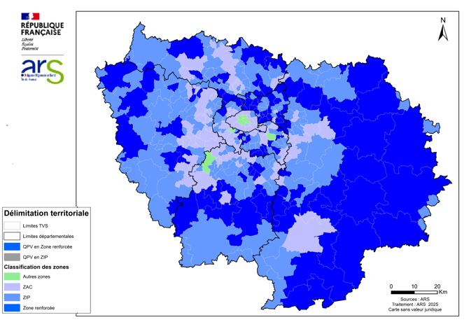
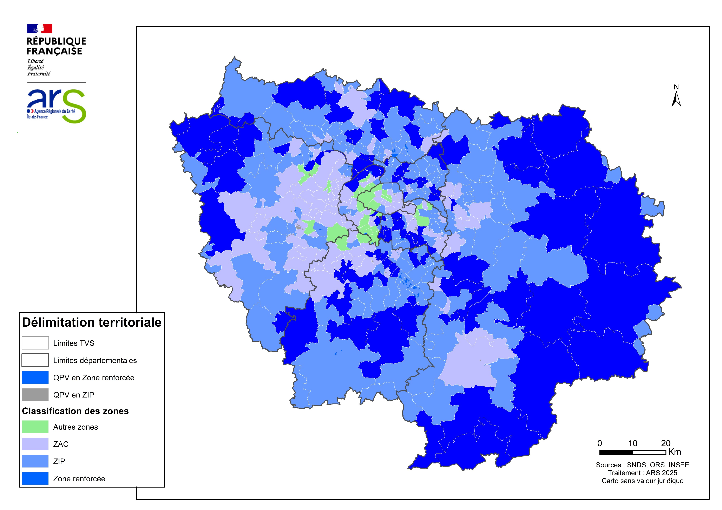
Zonage médecins 2022
Zonage médecins 2025
Zonage actuel | Nombre de TVS | % de population
ZIP | 257 | 62,4%
Dont ZIP+ | 103 | 28,1%
ZAC | 96 | 33,9%
Autres zones | 11 | 3,7%
Total général | 364 | 100%
Zonage actuel | Nombre de TVS | % de population
ZIP | 239 | 62,1%
Dont Zone renforcée | 88 | 24,5%
ZAC | 94 | 24,6%
Autres zones | 31 | 13,3%
Total général | 364 | 100%

Slide 6
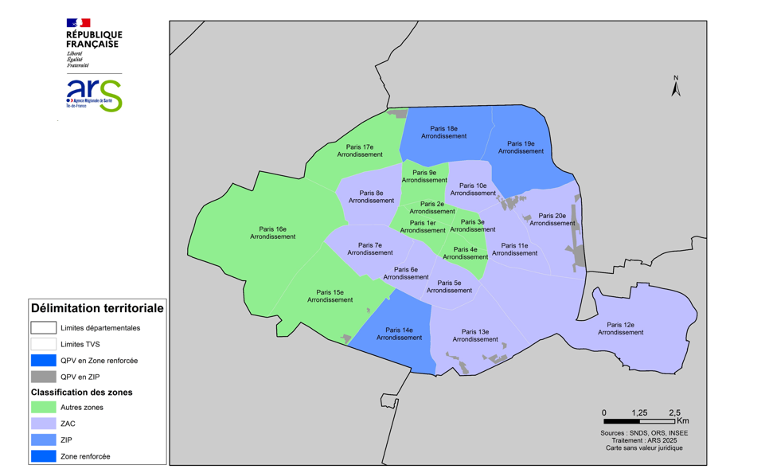
75 - Paris
 | TVS | % de population incluant les QPV
ZIP | 3 | 26,0%
Dont Zone renforcée | 0 | 0%
ZAC | 9 | 40,9%
Autres zones | 8 | 33,0%

Slide 7
Classification | Libellé du Territoire de Vie Santé
ZIP | Paris 14e Arrondissement
 | Paris 18e Arrondissement
 | Paris 19e Arrondissement
ZAC | Paris 12e Arrondissement
 | Paris 5e Arrondissement
 | Paris 6e Arrondissement
 | Paris 7e Arrondissement
 | Paris 8e Arrondissement
ZAC QPV en ZIP | Paris 10e Arrondissement
 | Paris 11e Arrondissement
 | Paris 13e Arrondissement
 | Paris 20e Arrondissement
Autres zones | Paris 16e Arrondissement
 | Paris 1er Arrondissement
 | Paris 2e Arrondissement
 | Paris 3e Arrondissement
 | Paris 4e Arrondissement
 | Paris 9e Arrondissement
Autres zones QPV en ZIP | Paris 15e Arrondissement
 | Paris 17e Arrondissement
75 - Paris

Slide 8
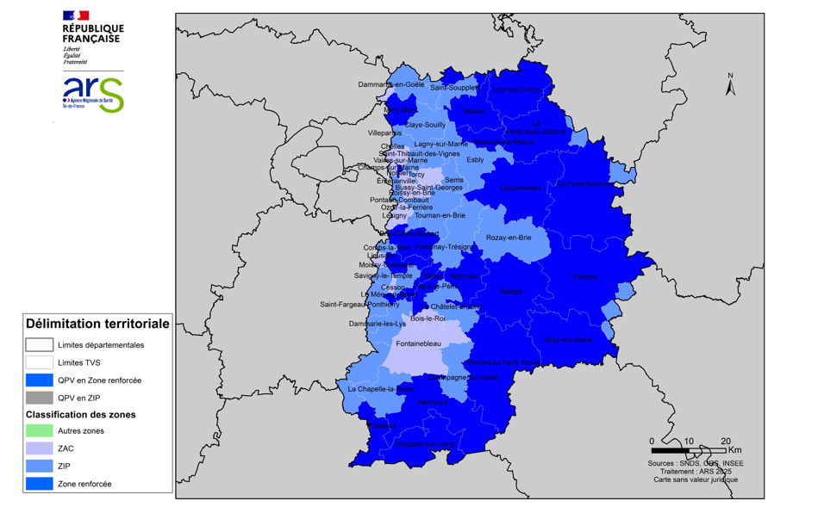
77 – Seine-et-Marne
 | TVS | % de population incluant les QPV
ZIP | 48 | 82,4%
Dont Zone renforcée | 22 | 41%
ZAC | 11 | 17,6%
Autres zones | 0 | 0,0%

Slide 9
77 – Seine-et-Marne
Classification | Libellé du Territoire de Vie Santé
Zone renforcée | Bray-sur-Seine | Moissy-Cramayel
 | Brie-Comte-Robert | Montereau-Fault-Yonne
 | Coulommiers | Mormant
 | La Ferté-Gaucher | Nangis
 | La Ferté-sous-Jouarre | Nanteuil-lès-Meaux
 | Le Mée-sur-Seine | Nemours
 | Le Plessis-Belleville | Noisiel
 | Lizy-sur-Ourcq | Provins
 | Meaux | Puiseaux
 | Melun | Souppes-sur-Loing
 | Mitry-Mory | Vaux-le-Pénil
ZIP | Champagne-sur-Seine | Nogent-sur-Seine
 | Charly-sur-Marne | Ozoir-la-Ferrière
 | Claye-Souilly | Pontault-Combault
 | Combs-la-Ville | Rozay-en-Brie
 | Dammarie-les-Lys | Saint-Fargeau-Ponthierry
 | Dammartin-en-Goële | Saint-Soupplets
 | Émerainville | Saint-Thibault-des-Vignes
 | Esbly | Savigny-le-Temple
 | Fontenay-Trésigny | Serris
 | La Chapelle-la-Reine | Torcy
 | Lagny-sur-Marne | Tournan-en-Brie
 | Le Châtelet-en-Brie | Vert-Saint-Denis
 | Montmirail | Villeparisis
Classification | Libellé du Territoire de Vie Santé
ZAC | Bois-le-Roi
 | Bussy-Saint-Georges
 | Cesson
 | Lésigny
 | Lieusaint
 | Lognes
 | Vaires-sur-Marne
ZAC QPV en ZIP | Champs-sur-Marne
 | Chelles
 | Fontainebleau
 | Roissy-en-Brie

Slide 10
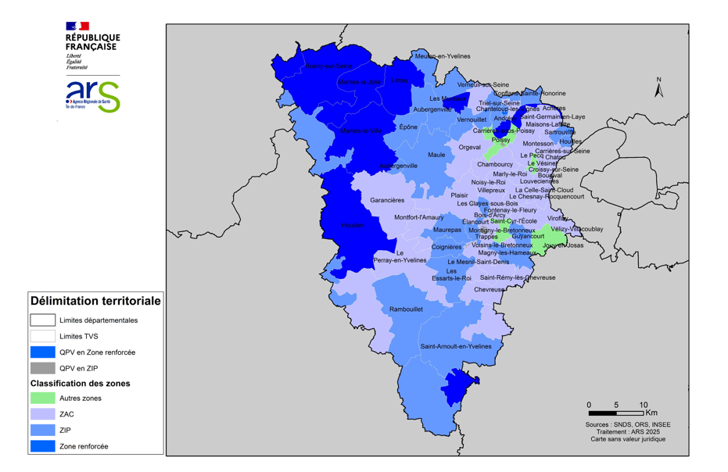
78 - Yvelines
 | TVS | % de population incluant les QPV
ZIP | 31 | 48,6%
Dont Zone renforcée | 8 | 18%
ZAC | 34 | 43,7%
Autres zones | 4 | 7,7%

Slide 11
78 - Yvelines
Classification | Libellé du Territoire de Vie Santé
ZAC | Andrésy | Maisons-Laffitte
 | Bois-d'Arcy | Marly-le-Roi
 | Bougival | Montesson
 | Chambourcy | Montfort-l'Amaury
 | Chatou | Noisy-le-Roi
 | Chevreuse | Orgeval
 | Croissy-sur-Seine | Saint-Cyr-l'École
 | Épernon | Saint-Germain-en-Laye
 | Fontenay-le-Fleury | Saint-Rémy-lès-Chevreuse
 | Garancières | Vélizy-Villacoublay
 | La Celle-Saint-Cloud | Verneuil-sur-Seine
 | Le Chesnay-Rocquencourt | Versailles
 | Le Perray-en-Yvelines | Villepreux
 | Le Vésinet | Viroflay
 | Louveciennes | Voisins-le-Bretonneux
ZAC QPV en ZIP | Carrières-sur-Seine
 | Le Mesnil-Saint-Denis
 | Plaisir
 | Trappes
Autres zones | Jouy-en-Josas
 | Le Pecq
 | Montigny-le-Bretonneux
Autres zones QPV en ZIP | Poissy
ZIP QPV en ZIP R | Chanteloup-les-Vignes
 | Guyancourt
 | Les Clayes-sous-Bois
 | Sartrouville
 | Vernouillet
Classification | Libellé du Territoire de Vie Santé
Zone renforcée | Achères
 | Carrières-sous-Poissy
 | Houdan
 | Les Mureaux
 | Limay
 | Mantes-la-Jolie
 | Mantes-la-Ville
 | Rosny-sur-Seine
ZIP | Aubergenville
 | Auneau-Bleury-Saint-Symphorien
 | Coignières
 | Conflans-Sainte-Honorine
 | Élancourt
 | Épône
 | Ézy-sur-Eure
 | Houilles
 | Les Essarts-le-Roi
 | Magny-les-Hameaux
 | Maule
 | Maurepas
 | Meulan-en-Yvelines
 | Nogent-le-Roi
 | Pacy-sur-Eure
 | Rambouillet
 | Saint-Arnoult-en-Yvelines
 | Triel-sur-Seine

Slide 12
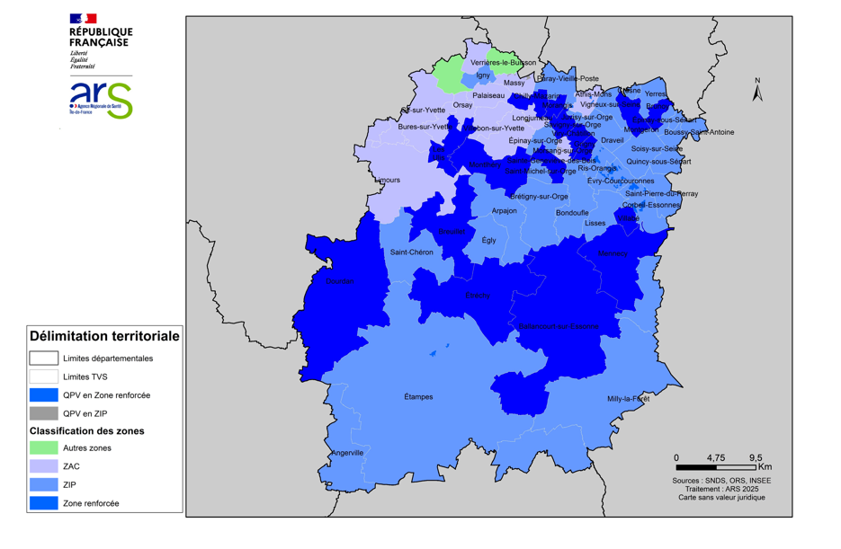
91 - Essonne
 | TVS | % de population incluant les QPV
ZIP | 42 | 79,1%
Dont Zone renforcée | 16 | 37%
ZAC | 11 | 19,7%
Autres zones | 1 | 1,1%

Slide 13
91 - Essonne
Classification | Libellé du Territoire de Vie Santé
Zone renforcée | Ballancourt-sur-Essonne
 | Breuillet
 | Brunoy
 | Chilly-Mazarin
 | Dourdan
 | Étréchy
 | Grigny
 | Les Ulis
 | Mennecy
 | Montgeron
 | Montlhéry
 | Morangis
 | Sainte-Geneviève-des-Bois
 | Savigny-sur-Orge
 | Villabé
 | Viry-Châtillon
ZAC QPV en ZIP R | Athis-Mons
ZIP | Angerville
 | Arpajon
 | Bondoufle
 | Boussy-Saint-Antoine
 | Brétigny-sur-Orge
 | Crosne
 | Draveil
 | Égly
 | Épinay-sous-Sénart
 | Épinay-sur-Orge
 | Igny
Classification | Libellé du Territoire de Vie Santé
ZIP | Juvisy-sur-Orge
 | Lisses
 | Milly-la-Forêt
 | Paray-Vieille-Poste
 | Quincy-sous-Sénart
 | Saint-Chéron
 | Saint-Michel-sur-Orge
 | Saint-Pierre-du-Perray
 | Soisy-sur-Seine
 | Vigneux-sur-Seine
 | Yerres
ZAC | Bures-sur-Yvette
 | Gif-sur-Yvette
 | La Ville-du-Bois
 | Limours
 | Orsay
 | Palaiseau
 | Villebon-sur-Yvette
ZAC QPV en ZIP | Longjumeau
 | Massy
 | Morsang-sur-Orge
Autres zones | Verrières-le-Buisson
ZIP QPV en ZIP R | Corbeil-Essonnes
 | Étampes
 | Évry-Courcouronnes
 | Ris-Orangis

Slide 14
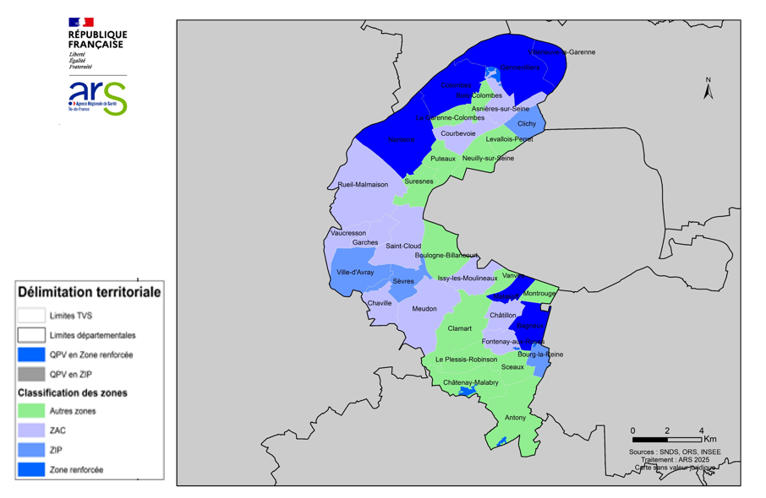
92 – Hauts-de-Seine
 | TVS | % de population incluant les QPV
ZIP | 10 | 29,6%
Dont Zone renforcée | 6 | 22,3%
ZAC | 11 | 29,8%
Autres zones | 14 | 40,6%

Slide 15
92 – Hauts-de-Seine
Classification | Libellé du Territoire de Vie Santé
ZAC | Châtillon
 | Chaville
 | Courbevoie
 | Garches
 | Issy-les-Moulineaux
 | Meudon
 | Rueil-Malmaison
 | Saint-Cloud
 | Vaucresson
Autres zones | Bois-Colombes
 | Boulogne-Billancourt
 | Clamart
 | La Garenne-Colombes
 | Le Plessis-Robinson
 | Levallois-Perret
 | Montrouge
 | Neuilly-sur-Seine
 | Puteaux
 | Suresnes
 | Vanves
Classification | Libellé du Territoire de Vie Santé
Zone renforcée | Bagneux
 | Colombes
 | Gennevilliers
 | Malakoff
 | Nanterre
 | Villeneuve-la-Garenne
Autres zones QPV en ZIP R | Antony
 | Châtenay-Malabry
 | Sceaux
ZAC QPV en ZIP R | Asnières-sur-Seine
 | Fontenay-aux-Roses
ZIP | Clichy
 | Sèvres
 | Ville-d'Avray
ZIP QPV en ZIP R | Bourg-la-Reine

Slide 16
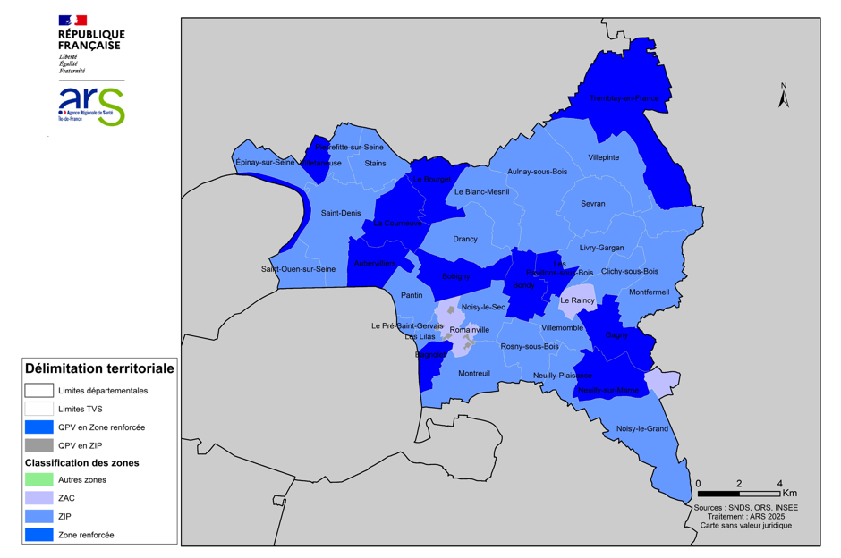
93 – Seine-Saint-Denis
 | TVS | % de population incluant les QPV
ZIP | 33 | 97,6%
Dont Zone renforcée | 11 | 28,1%
ZAC | 2 | 2,4%
Autres zones | 0 | 0,0%

Slide 17
93 – Seine-Saint-Denis
Classification | Libellé du Territoire de Vie Santé
Zone renforcée | Aubervilliers
 | Bagnolet
 | Bobigny
 | Bondy
 | Gagny
 | La Courneuve
 | Le Bourget
 | Les Pavillons-sous-Bois
 | Neuilly-sur-Marne
 | Tremblay-en-France
 | Villetaneuse
ZIP | Aulnay-sous-Bois
 | Clichy-sous-Bois
 | Drancy
 | Épinay-sur-Seine
 | Le Blanc-Mesnil
 | Le Pré-Saint-Gervais
 | Les Lilas
 | Livry-Gargan
 | Montfermeil
 | Montreuil
 | Neuilly-Plaisance
Classification | Libellé du Territoire de Vie Santé
ZIP | Noisy-le-Grand
 | Noisy-le-Sec
 | Pantin
 | Pierrefitte-sur-Seine
 | Rosny-sous-Bois
 | Saint-Denis
 | Saint-Ouen-sur-Seine
 | Sevran
 | Stains
 | Villemomble
 | Villepinte
ZAC | Le Raincy
ZAC QPV en ZIP | Romainville

Slide 18
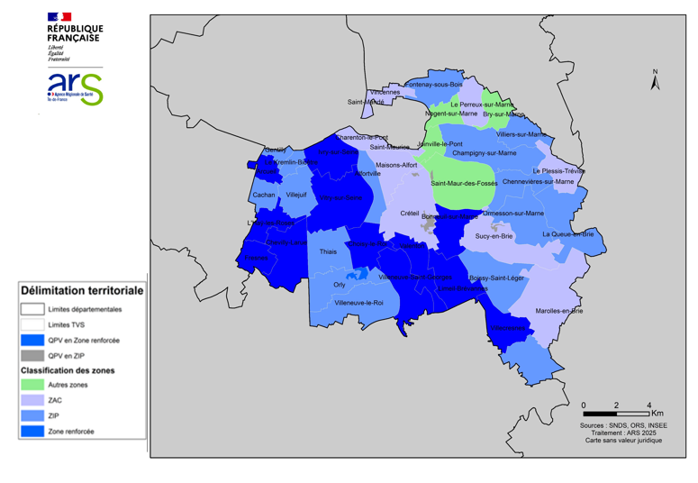
94 – Val-de-Marne
 | TVS | % de population incluant les QPV
ZIP | 27 | 65,5%
Dont Zone renforcée | 12 | 30,6%
ZAC | 10 | 24,2%
Autres zones | 4 | 10,3%

Slide 19
94 – Val-de-Marne
Classification | Libellé du Territoire de Vie Santé
Zone renforcée | Arcueil
 | Bonneuil-sur-Marne
 | Chevilly-Larue
 | Fresnes
 | Ivry-sur-Seine
 | L'Haÿ-les-Roses
 | Limeil-Brévannes
 | Valenton
 | Villecresnes
 | Choisy-le-Roi
 | Villeneuve-Saint-Georges
 | Vitry-sur-Seine
ZIP | Alfortville
 | Boissy-Saint-Léger
 | Cachan
 | Champigny-sur-Marne
 | Chennevières-sur-Marne
 | Villeneuve-le-Roi
 | Fontenay-sous-Bois
 | Gentilly
 | La Queue-en-Brie
 | Le Kremlin-Bicêtre
 | Ormesson-sur-Marne
 | Thiais
 | Villejuif
 | Villiers-sur-Marne
Classification | Libellé du Territoire de Vie Santé
ZAC | Charenton-le-Pont
 | Le Perreux-sur-Marne
 | Le Plessis-Trévise
 | Maisons-Alfort
 | Marolles-en-Brie
 | Saint-Mandé
 | Saint-Maurice
 | Vincennes
ZAC QPV en ZIP | Créteil
 | Sucy-en-Brie
Autres zones | Bry-sur-Marne
 | Joinville-le-Pont
 | Nogent-sur-Marne
Autres zones QPV en ZIP | Saint-Maur-des-Fossés
ZIP QPV en ZIP R | Orly

Slide 20
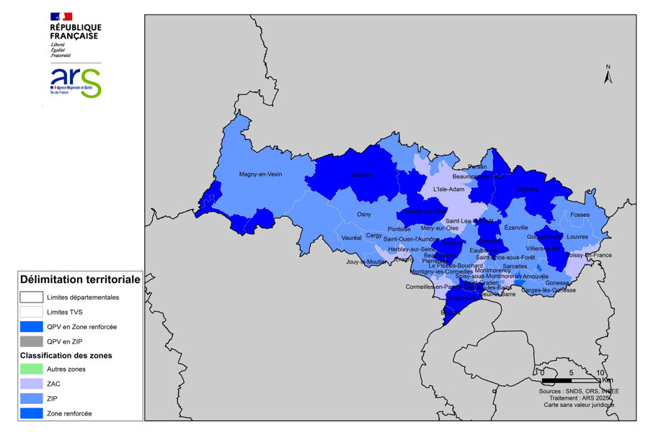
95 – Val-d’Oise
 | TVS | % de population incluant les QPV
ZIP | 43 | 89,2%
Dont Zone renforcée | 12 | 33,5%
ZAC | 6 | 10,8%
Autres zones | 0 | 0,0%

Slide 21
95 – Val-d’Oise
Classification | Libellé du Territoire de Vie Santé
Zone renforcée | Argenteuil
 | Auvers-sur-Oise
 | Beauchamp
 | Beaumont-sur-Oise
 | Bezons
 | Domont
 | Goussainville
 | Marines
 | Saint-Gratien
 | Sannois
 | Taverny
 | Viarmes
ZIP | Arnouville
 | Cergy
 | Chambly
 | Deuil-la-Barre
 | Enghien-les-Bains
 | Ermont
 | Ézanville
 | Fosses
 | Franconville
 | Garges-lès-Gonesse
 | Herblay-sur-Seine
 | Jouy-le-Moutier
 | Le Plessis-Bouchard
 | Louvres
 | Magny-en-Vexin
Classification | Libellé du Territoire de Vie Santé
ZIP | Méru
 | Méry-sur-Oise
 | Montigny-lès-Cormeilles
 | Montmorency
 | Osny
 | Persan
 | Pierrelaye
 | Pontoise
 | Saint-Brice-sous-Forêt
 | Saint-Leu-la-Forêt
 | Saint-Ouen-l'Aumône
 | Soisy-sous-Montmorency
 | Vauréal
 | Villiers-le-Bel
ZAC | Cormeilles-en-Parisis
 | Eaubonne
 | L'Isle-Adam
 | Roissy-en-France
ZAC QPV en ZIP | Éragny
 | Montmagny
ZIP QPV en ZIP R | Gonesse
 | Sarcelles

